Slide 1
Optagelse af næringsstoffer og diabetes

Slide 2
Plan
Dagens figur
Optag af næringsstoffer i tyndtarmen
Regulering af blodsukker og diabetes
Biologi som SRP-fag

Slide 3
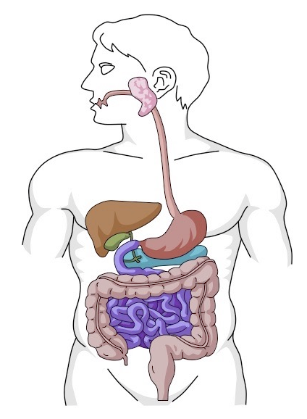
Dagens figur
Hvor er tyndtarmen, og hvilken funktion har tyndtarmen i fordøjelsen?

Slide 4
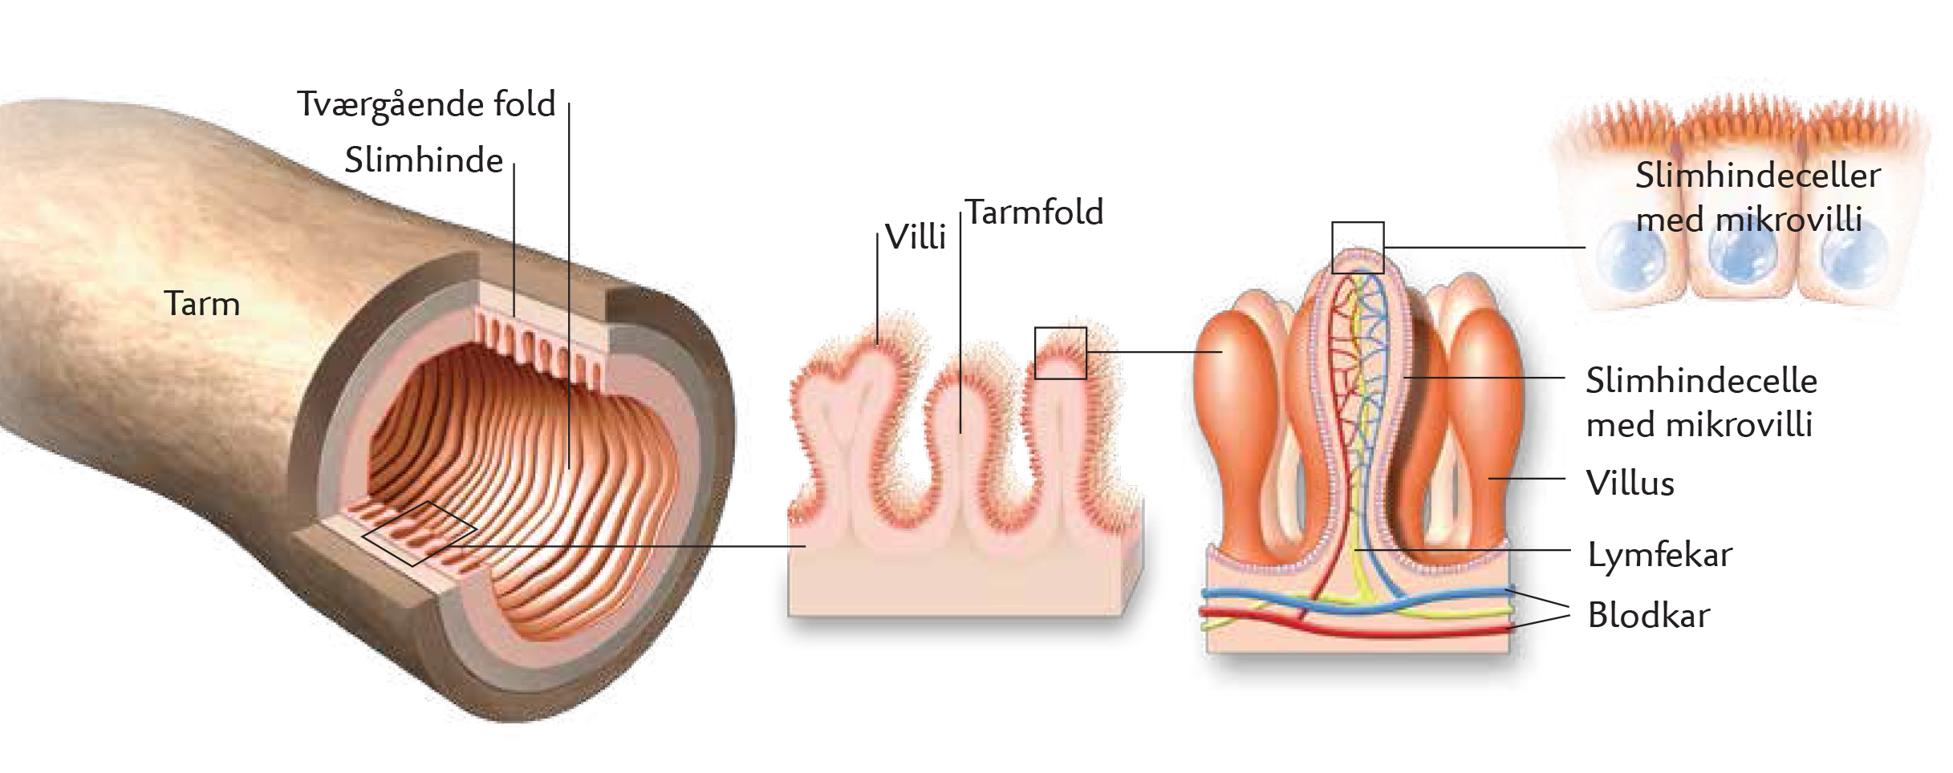
Tyndtarmen
Optagelse af næringsstoffer sker i tyndtarmen.
Tyndtarmens væg er stærkt foldet, hvilket giver et overfladeareal på ca. 200 m². Det sikrer en hurtig og effektiv optagelse af næringsstoffer.

Slide 5
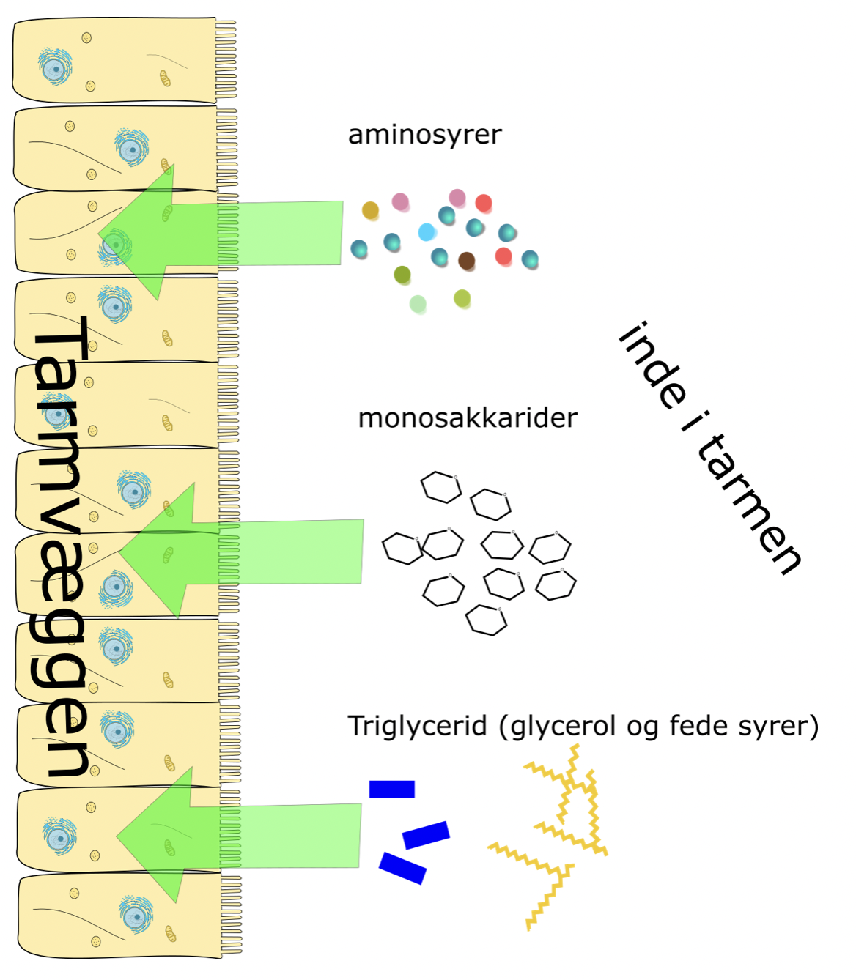
Næringsstoffernes optagelse

Slide 6
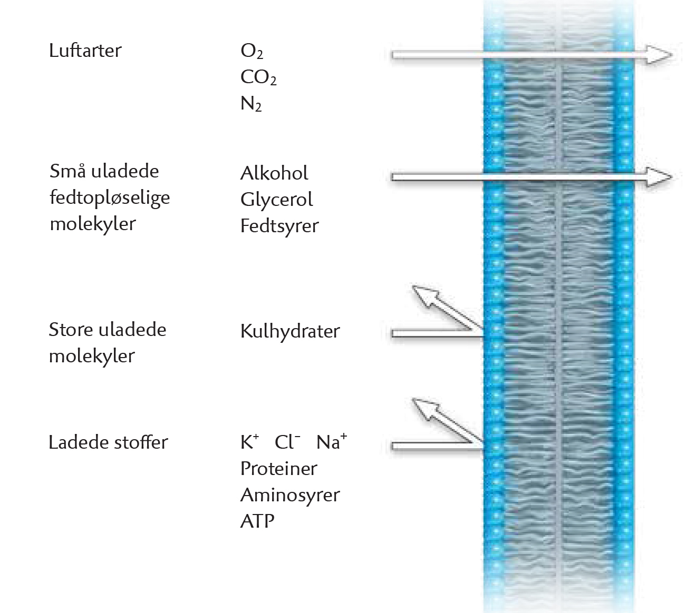
Cellemembranen
Cellemembranen er semipermeabel.

Slide 7
Cellemembranen
Cellemembranen er semipermeabel.
Glycerol og fedtsyrer kan diffundere passivt ind i tarmvæggens celler.
Transport af monosakkarider og aminosyrer sker ved faciliteret diffusion eller aktiv transport.

Slide 8
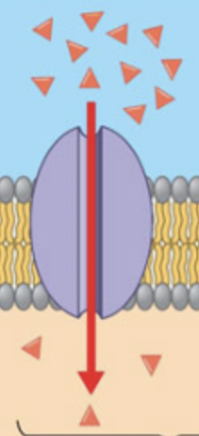
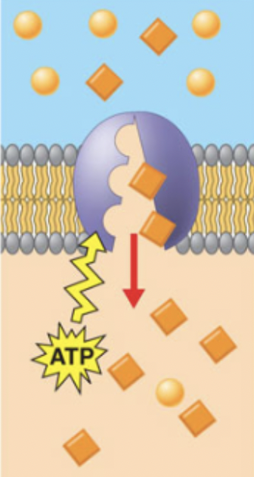
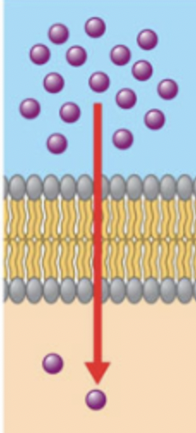
Faciliteret diffusion:
Aktiv transport:
Simpel diffusion:

Slide 9
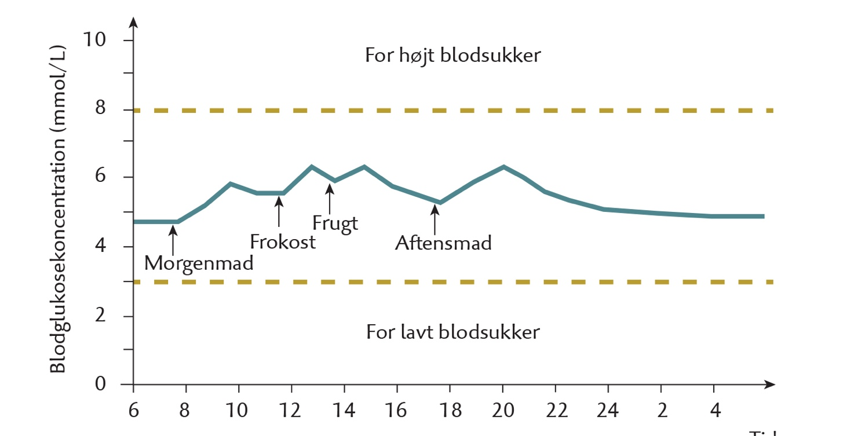
Blodsukker
Forklar, hvordan blodsukker-koncentrationen varierer i løbet af et døgn ud fra figuren.

Slide 10
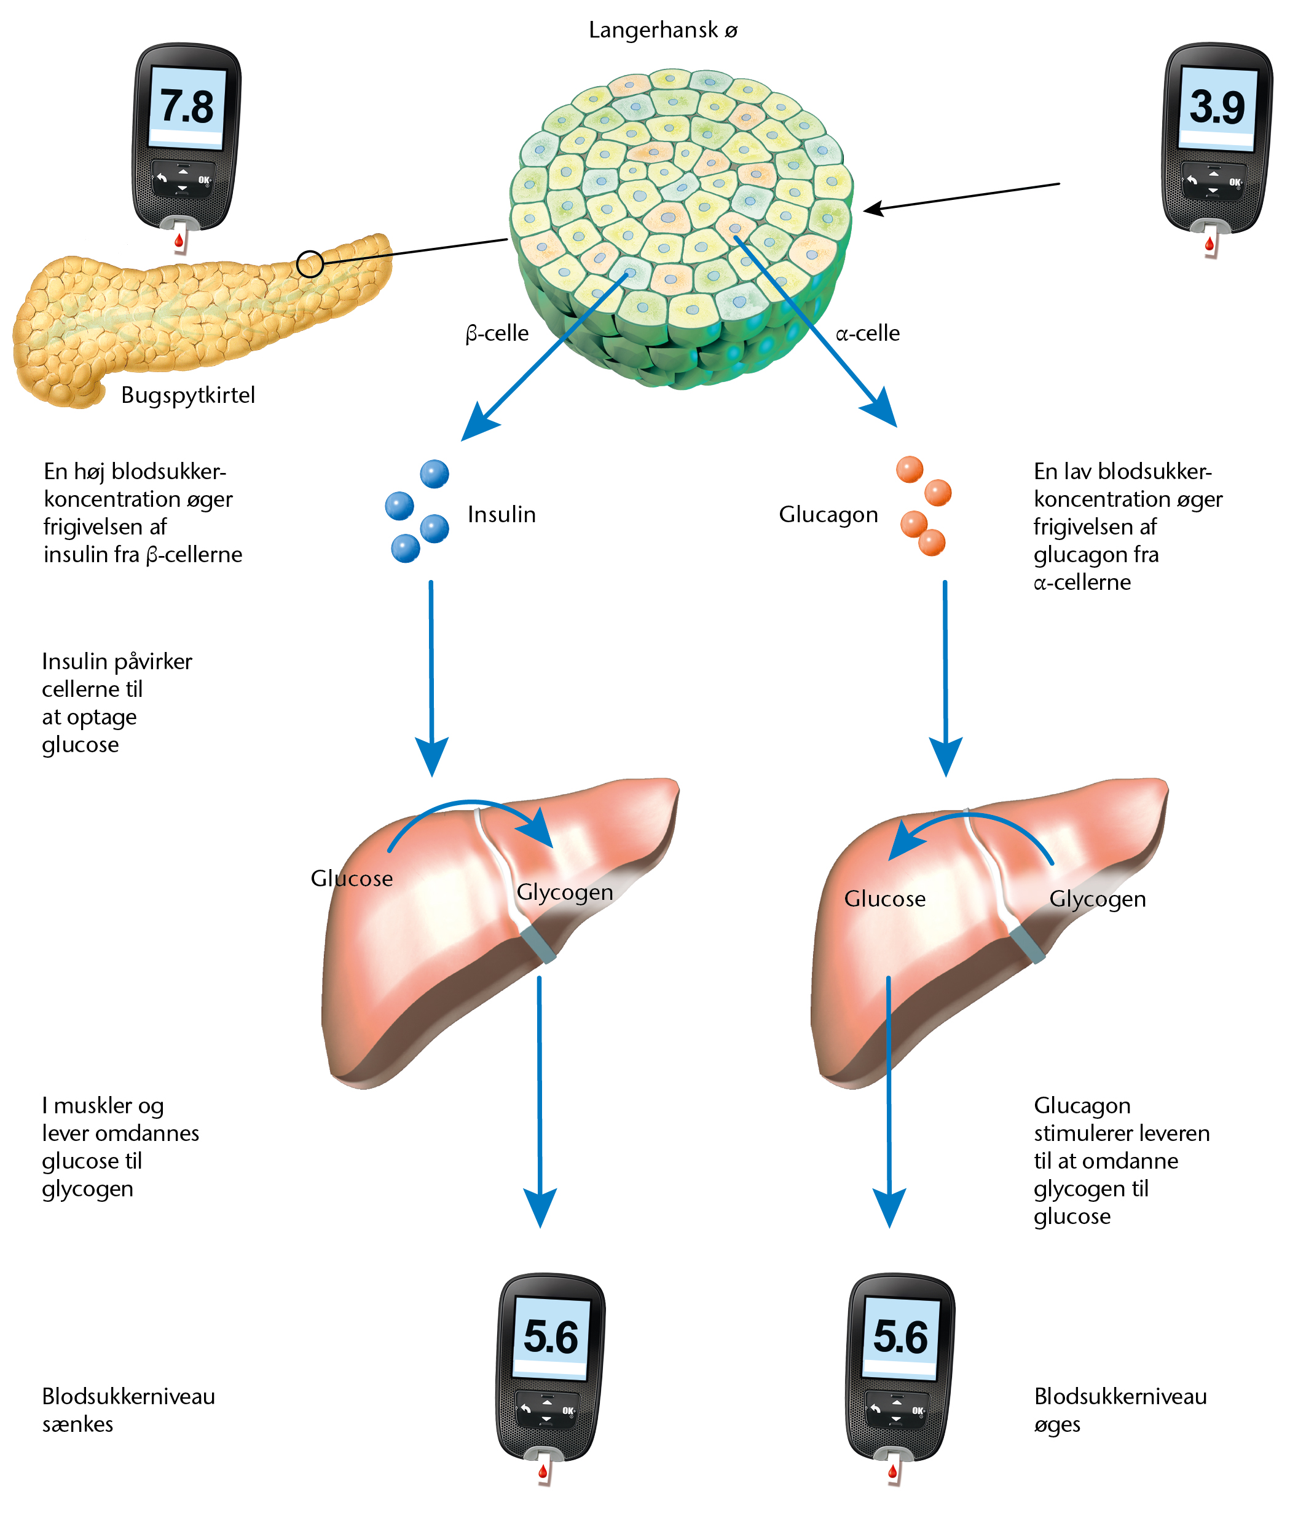
Regulering af blodsukker
Højt blodsukker
Lavt blodsukker

Slide 11
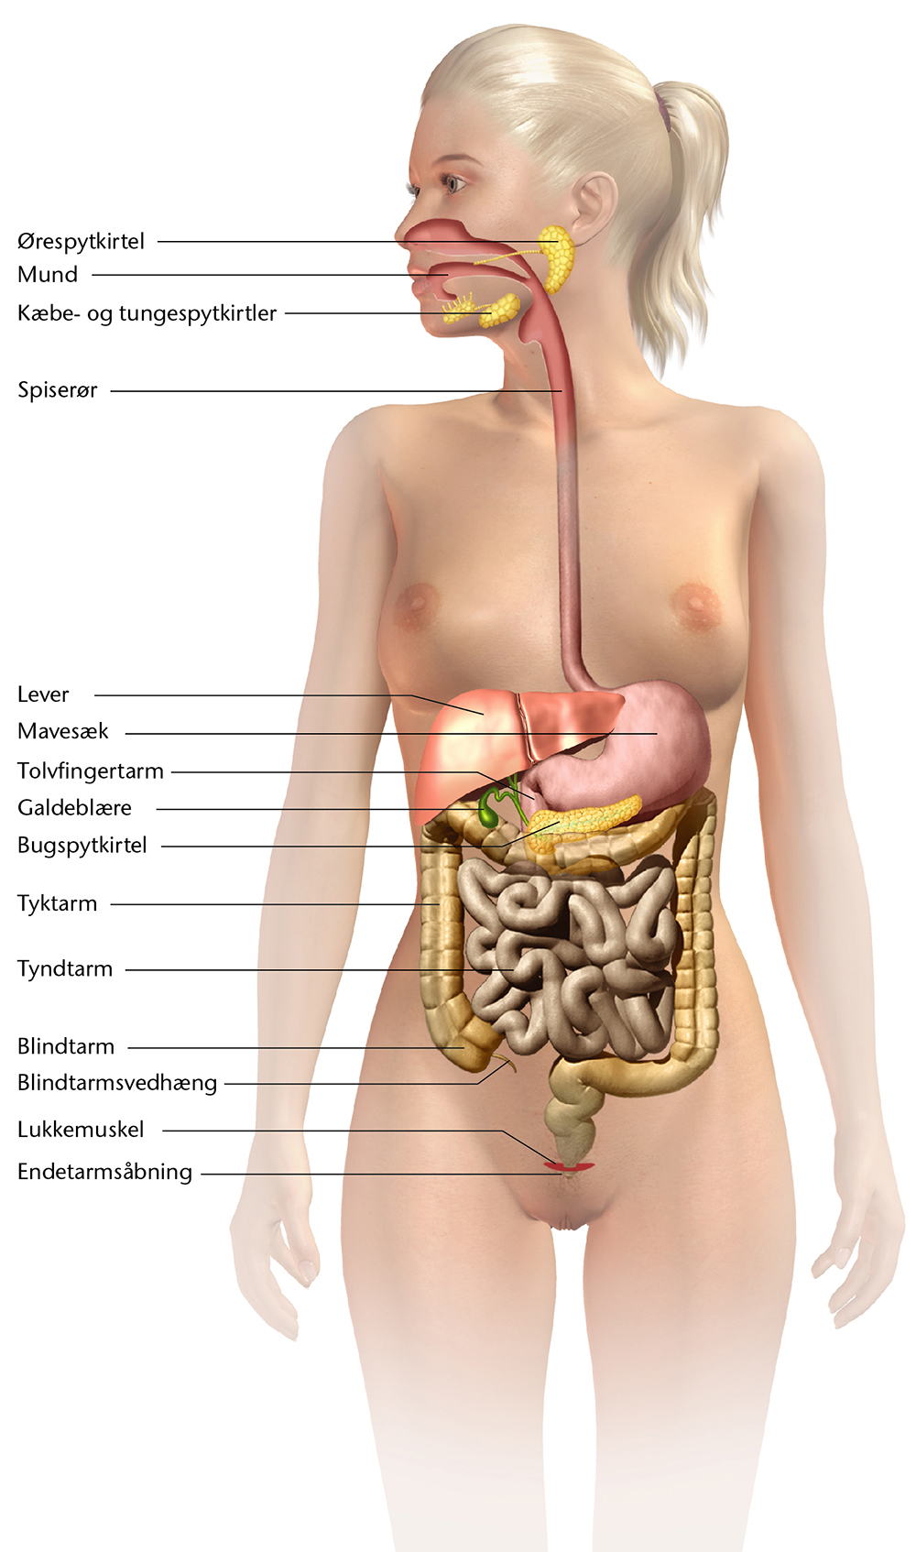
Regulering af blodsukker

Slide 12
Regulering af blodsukker
Højt blodsukker

Slide 13
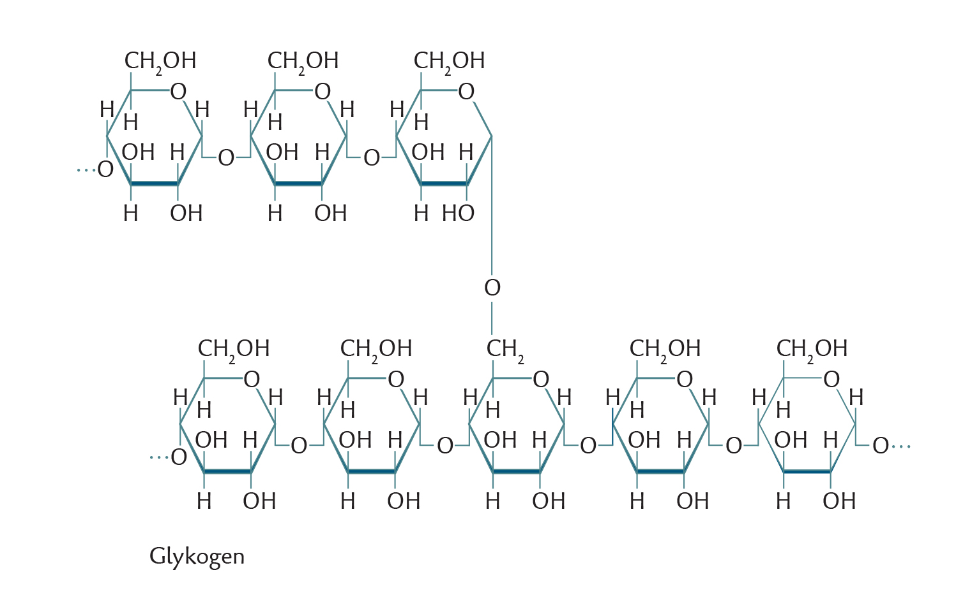
Regulering af blodsukker
Højt blodsukker
Glykogen er et polysakkarid bestående af mange glukosemolekyler, der er sat sammen.

Slide 14
Regulering af blodsukker
Lavt blodsukker

Slide 15
Regulering af blodsukker og diabetes
Arbejdsark

Slide 16
SRP
Biologi C kan vælges som SRP-fag sammen med et studieretningsfag på A-niveau.
Man kan skrive om emner, som kan belyses fra en biologisk vinkel (menneskekroppen, sygdom, natur og miljø, osv.)

Slide 17
SRP-idéer
Samfundsfag A og biologi C:
Stress blandt unge
Anabole steroider
Alkoholkultur blandt unge (mest relevant for biologi B)
Matematik A og biologi C:
Blodsukker (differentialligninger)
Retsgenetik (sandsynlighedsregning)
Fysik A og biologi C:
Kræft og strålebehandling
Tjernobyl-ulykken

Slide 18
SRP-idéer
Engelsk A og biologi C:
Fedme, evolution og andre biologiske emner formidlet i dokumentarfilm.
Kemi A og biologi C:
Lægemidler (f.eks. paracetamol)

